Slide 1
Trabalho de matemática

Slide 2
Quanta água gastámos ao lavar os dentes??
A Minha professora de matemática propôs-me um desafio… descobrir quanta água gastamos ao lavar os dentes e quanto é que podemos poupar se desligarmos a torneira enquanto o fazemos.
E eu aceitei o desafio…

Slide 3
Preparação da experiência
1º Coloquei uma bacia debaixo da torneira e lavei os dentes durante mais ou menos 1`30``.
2º Depois passei a água da bacia para um medidor.

Slide 4
Verifiquei que…
Conclui que tinha gasto 4 litros.
Fui então, Investigar a fatura da água.
Sabia que, 1 dm cúbico = 1 litro, logo 1 m cúbico = 1000 litros.
Na fatura da água tinham sido gastos 7 metros cúbicos que equivalem a 7000 litros e o total da fatura era 19,20 euros.

Slide 5
Calculei…
$\frac{7000}{19,20}$ = $\frac{4}{x}$
$x=\frac{19,20×4}{7000}$
$x=$ 0,0109714285714286
$x=$ 0,01€
preço por litro

Slide 6
Observações…
Ao fim do mês, se eu lavar os dentes todos os dias, duas vezes ao dia, gasto :
2 x 4 litros x 30 ( dias do mês ) = 240 litros ou seja 2,40 €
Ao final de um ano (12 meses) = 2,40 € x 12 = 28,80 €

Slide 7
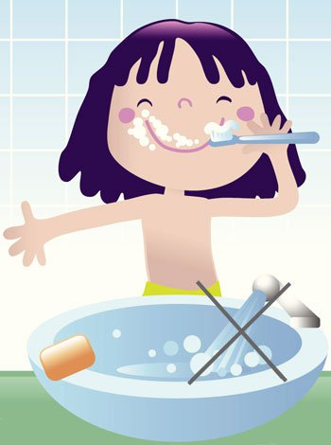
Conclusão
Se não desligarmos a torneira enquanto lavamos os dentes, ao fim de um ano gastamos 28,80€.
“Toma atenção, poupa água como bom cidadão”

Slide 8
Trabalho realizado por:
Ana Beatriz da silva terra
Nº 2
6º f
Professora: Fernanda monteiro
Ano letivo: 2015/2016

